Slide 1
新モビリティ導入に向けた検討状況について
南河内地域での実証実験（先導的モデル事業）
資料２
令和７年10月28日
第６回検討協議会資料

Slide 2
目 次
１. 自動運転バスの安全性確保に向けた対応 | P1
２．運行に必要な環境整備 | P3
３．運行計画 | P4
４．機運醸成の取組 | P9

Slide 3
１．自動運転バスの安全性確保に向けた対応
■当初スケジュール（前回の新モビリティ導入検討協議会資料より）
 | R7（2025） |  | R8（2026）～R10（2028）
大阪府
Osaka Metro
検証結果を踏まえた取組
関係者（Osaka Metro、国、警察、交通事業者等）との調整
●新モビリティ導入検討協議会
（８月、10月〈予定〉、1月〈予定〉）
●地域コミッティ（８月、11月〈予定〉、2月〈予定〉）
R8～R10 継続的に実施
●新モビリティ導入検討協議会
●地域コミッティ
万博期間
＜走行環境整備＞
・車庫
・乗務員休憩所
＜調査業務＞
・リスクアセスメント
R7年度
R８年度以降
＜乗客乗車の実証実験＞
▷１号車＜乗客あり＞
北部・南部ルートを交互に運行し、自動運転バスの認知度と社会受容性を高める。
併せて運転手の技術向上を図る
▷２号車＜乗客なし＞ （自動運転技術のレベルアップ）
自動運転L4取得に向けた車両調整に専念し、早期にL4区間を創出する。
その技術を１号車にフィードバック
＜実証実験開始＞
テスト走行・
車両調整 等
＜乗客なし＞
（結果に応じて）必要な整備の追加
機運醸成
•ロゴマーク・動画作成
•機運醸成イベント実施（数回開催予定）
R8～R10 継続的に実施
●機運醸成イベント等
＜万博バス車両＞
実証実験結果をフィードバック
のうえ、市町村の取組に繋げる
万博会場内の運行
1

Slide 4
1．自動運転バスの安全性確保に向けた対応
■経緯
○令和７年９月３日、国土交通大臣が株式会社EVモーターズ・ジャパン（EVMJ）に対し、すべての車両総点検指示
○令和７年９月５日、EVMJより、Osaka Metro所有EVバスの総点検実施の連絡 ⇒ 以降、随時、総点検を実施
○10月17日、国土交通大臣が会見で総点検結果を公表
• 全国にEVMJが納車している全317台を総点検した結果、113台で不具合が確認
○10月20日、 国土交通省は、EVMJに対し、道路運送車両法に基づく立ち入り検査を実施
○10月24日、Osaka Metroが「当社保有のEVバス車両を活用した今後の自動運転実証実験について」公表
• 国が立ち入り検査を実施したことを踏まえ、当社保有のEVバス車両を用いた自動運転実証実験のスケジュールを再検討
○同日、大阪府が「南河内地域における自動運転バスの実証実験について」公表
• 自動運転バスの安全性を確保したうえで、南河内地域において実証実験が開始できるよう、Osaka Metroと調整
• 実証実験開始の時期など、詳細が決まり次第、改めてお知らせ
■対応方針
○実証実験で走行する自動運転バスの安全性を確保することが最も重要。
そのために、11月からの実証実験（テスト走行）の開始が遅れることはやむを得ない。
○安全性を確保したうえで、早期の実証実験開始に向けて府とOsaka Metroで調整を進める。
2

Slide 5
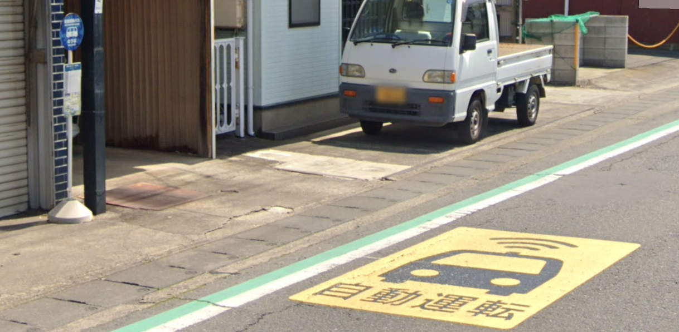
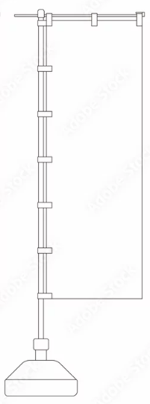
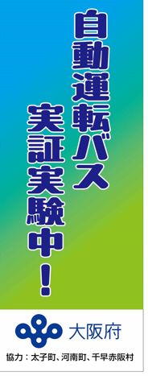
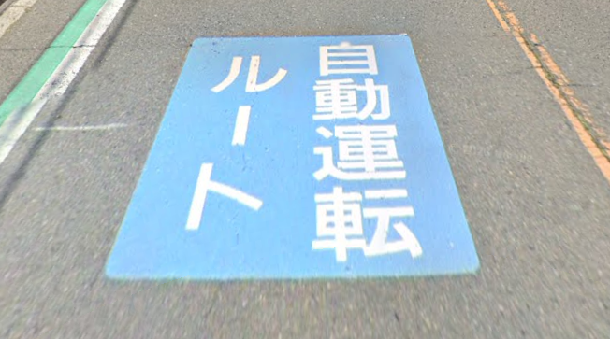

２．運行に必要な環境整備（標示板などの設置）
自動運転バスの安全かつ円滑な運行を図るために、運行ルート上における標示板の設置などを行い、地域住民、自転車・歩行者、ドライバーに対して、自動運転を周知、喚起する
■のぼり
■標示板
今後必要な整備（予定）
富田林駅・上ノ太子駅や、太子町・
河南町・千早赤阪村の各役場に
のぼりを設置
自動運転バスの運行ルート上に
ある道路標識や電柱に標示板を
設置
■路面標示
（今後、詳細について警察と協議予定）
路面標示イメージ
ロゴマーク
実証実験ルート
自動運転
▲バス停付近に設置している路面標示
約1.8ｍ
約1.0ｍ
ロゴマーク
ロゴマーク
1.2ｍ以上
約0.4ｍ
約0.6ｍ
▲バス停付近以外のルート上に設置している路面標示
3

Slide 6
３．運行計画（バス停選定の流れ）
■第２回新モビリティ導入検討協議会 ＜実証実験運行ルート検討にあたっての基本方針（抜粋）＞
○既存バス停など『ストックを活用』しつつ、新たなルートも含め自動運転区間を創出
•認知度、迅速な手続き、初期投資（バス停等）の縮減から既存のバス路線を活用
•早い段階で自動運転での走行区間をつくる（両側歩道整備済など道路環境が良好な区間）
■第４回新モビリティ導入検討協議会 ＜途中バス停数について＞
（北部ルート）
（南部ルート）
○本実証実験では、乗客の有無に関係なく、すべてのバス停で一時停止する
○バス利用者の移動時間に対する抵抗を考慮し、概ね片道30分での運行が可能な範囲
⇒北部ルート、南部ルートとも、起終点を除き途中経由地（バス停数）は５箇所程度
上ノ太子駅前 | 富田林駅
太子町役場 | 山中田
六枚橋東 | 寺田
東山 | 河南町役場
阪南一須賀 | オークワ
大宝２丁目 | 森屋西口
近つ飛鳥博物館前 | 千早赤阪村役場
起 終 点
○需要が見込める鉄道駅アクセス
○バスの転回地を考慮
役 場
○地域の中心市街地
大型商業施設
○OD調査結果から、利用者数の多いバス停
利用者数の多いバス停
○新たな潜在需要を発掘するため日常の買物等で利用される施設
■第６回新モビリティ導入検討協議会（今回） ＜バス停決定＞
【市町村等と協議調整】
（北部ルート）
（南部ルート）
北部ルート ☞ 協議会案のとおり
南部ルート ☞ 「山中田」から「白木」に変更
○「富田林駅」と「大伴」の区間は、富田林駅を発着とする既存路線バスが集中するため
バスの便数が他の区間より多い（バス乗車の利便性が高い）
○南部ルートにおいては、既存バス便数が少なく交通不便地である河南町、千早赤阪村
からの利用増進を図る（着座のみ定員11名）
○広く地域の方に体験していただけるよう、「河南町役場」から「オークワ」までの区間に
おいて、利用者数が多い「白木」を選定
上ノ太子駅前 | 富田林駅
太子町役場 | 寺田
六枚橋東 | 河南町役場
東山 | 白木
阪南一須賀 | オークワ
大宝２丁目 | 森屋西口
近つ飛鳥博物館前 | 千早赤阪村役場
「富田林駅」～「川向」：８７便/日
「川向」 ～「大伴」：４８便/日
「寺田」 ～ ：２２便/日以下
4

Slide 7
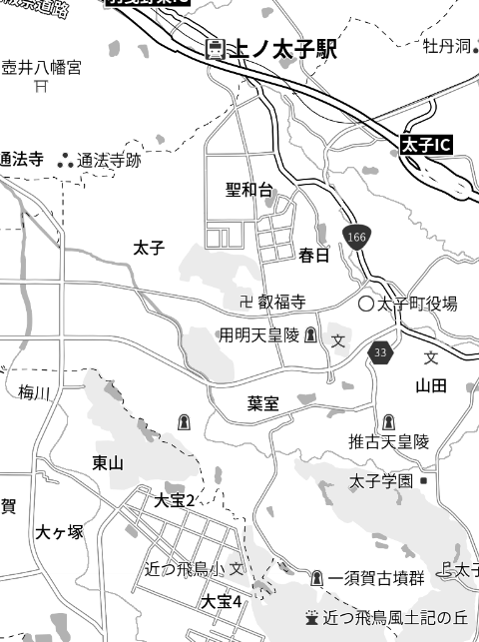
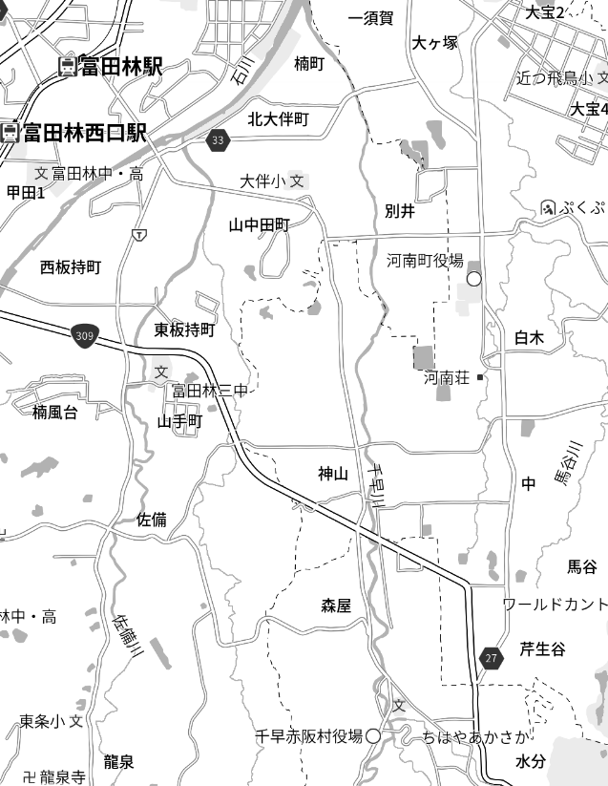
３．運行計画（バス停案）
■北部ルート
■南部ルート
上ノ太子駅前
富田林駅
（川向）
（山中田）
寺田
（大伴）
河南町役場前
太子町役場
サンプラザ
六枚橋東
白木
サンプラザ
東山
阪南一須賀
オークワ
大宝2丁目
森屋西口
スーパーセンター
オークワ
森屋
近つ飛鳥博物館前
千早赤阪村役場
（仮称）北部ルート バス停【案】
（仮称）南部ルート バス停【案】
上ノ太子駅前
近つ飛鳥博物館前
千早赤阪村役場
太子町役場
六枚橋東
東 山
阪南一須賀
大宝２丁目
富田林駅
寺 田
河南町役場
白 木
オークワ
森屋西口
※千早赤阪村
立中学校前
で方向転換
2.4km
7分
0.3km
2分
3.0km
10分
0.6km
3分
0.9km
4分
0.7km
3分
3.5km
11分
0.4km
2分
0.5km
2分
1.6km
6分
1.7km
6分
0.6km
3分
5

Slide 8
３．運行計画（乗車方法：自動運転バス予約システムの検討）
■乗車方法に関する課題
○乗客乗車の運行にあたり、実証実験開始当初（R8）は乗車希望者が多くなること
が予想され、安全で円滑な運行に向けたオペレーションが課題
○乗車方法については、自由乗車（事前予約不要）としていたが、定員11名（着席
のみ）を超えた場合は安全確保のため手動運転とすることとしている
■安全で円滑な運行のための対応
○乗客に安全かつ自動運転を体験いただけるよう定員11名（着席のみ）での運行
11名を超えた場合は、乗車をお断り
○実証実験開始当初は、利用者の確実な乗車機会を確保し、円滑な運行を実施
できるよう、予約アプリや電話受付などによる事前予約制（期間限定）による
対応を検討
○地域住民をはじめとした自動運転バス利用者に対して、SNSや地元広報紙など
を通じて丁寧に乗車方法を周知
6

Slide 9
３．運行計画（乗車方法：自動運転バスの事前予約方法の検討）
令和８年度からの自動運転バス実証実験開始当初において、乗車希望者の混乱を回避、確実な
乗⾞機会を確保し、安全で円滑な実証運⾏が行えるよう、予約アプリや電話受付などによる事前
予約制（期間限定）に関するオペレーションについて検討するもの
■事前予約が必要な期間（実証実験開始日～）
○北部、南部ルートとも運行開始から２週間から１か月間程度
■予約方法
○システム予約 〔24時間対応〕
○電話予約 〔コールセンターにて平日・休日 ９時～17時の間、対応〕
■予約受付期間
○乗車希望日の７日前から
○乗車直前まで
■乗車方法
○前方（進行方向）の乗降口から乗車し、運転士に予約番号を提示
○席は自由席とする
○前方の乗降口から降車（降車ボタンなし）
※後方扉の開放は緊急時のみ通常は使用しない
◍ 上記乗車方法をSNSや地元広報紙により周知
7

Slide 10
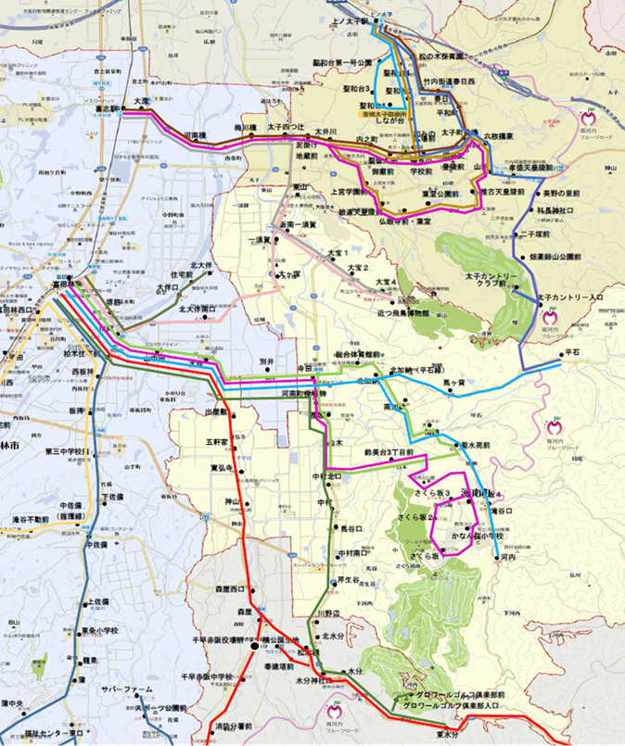
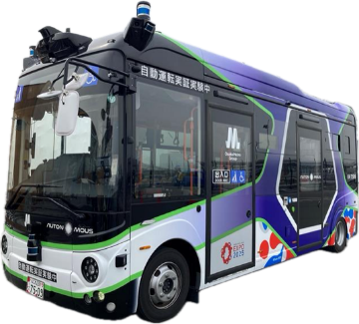

３．運行計画（まとめ）
１．運行ルート
近鉄南大阪線
上ノ太子駅
N
（仮称）北部ルート 上ノ太子駅～太子町役場経由～近つ飛鳥博物館
運行距離 約7.9km（片道）
（仮称）南部ルート 富田林駅～河南町役場経由～千早赤阪村役場
運行距離 約8.3km（片道）
170
太子町役場
近鉄長野線
喜 志 駅
２．使用車両
六枚橋東
EVバス
全 長：6.99ｍ
座席数：11（客席定員）＋1（運転席）
東山
近鉄長野線
富田林駅
阪南一須賀
（仮称）北部ルート
大宝２丁目
近つ飛鳥博物館前
３．バス停（北部ルート・南部ルートとも）
起終点＋途中バス停５箇所（右図）
寺田
４．運行日（北部ルート・南部ルートとも）
河南町役場
毎日運行（平日・休日） 年末年始（12/29～1/3）は除く
各ルートの運行期間については、概ね３か月間ごと交互に運行を予定
（仮称）南部ルート
白木
309
５．運行時間帯及び頻度（北部ルート・南部ルートとも）
概ね１０時～１６時で、１日４便（往復）程度
オークワ
森屋西口
６．乗車方法（北部ルート・南部ルートとも）
千早赤阪村役場
原則、自由乗車（事前予約不要）
※運行開始当初のみ事前予約必要
バス転回地
「千早赤阪村立中学校前」
※本運行計画については、実証実験の状況に応じて見直し等が必要な
場合は協議・調整していく。
8
実証実験運行ルート図

Slide 11
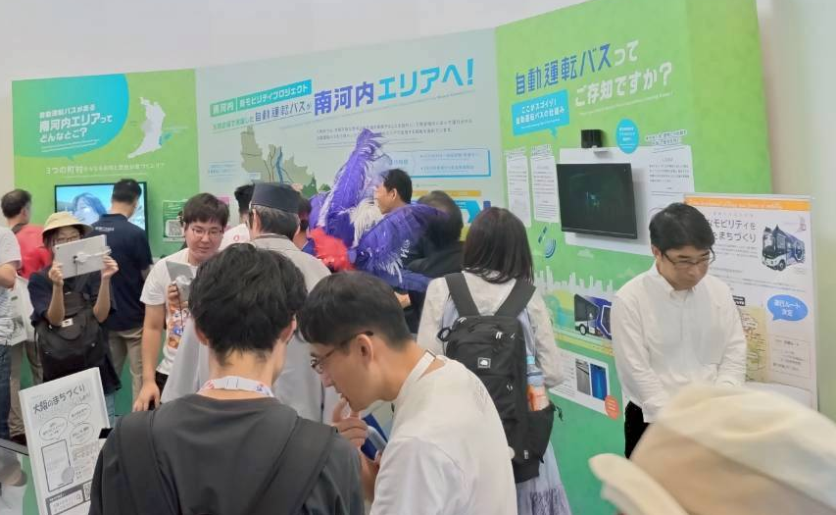
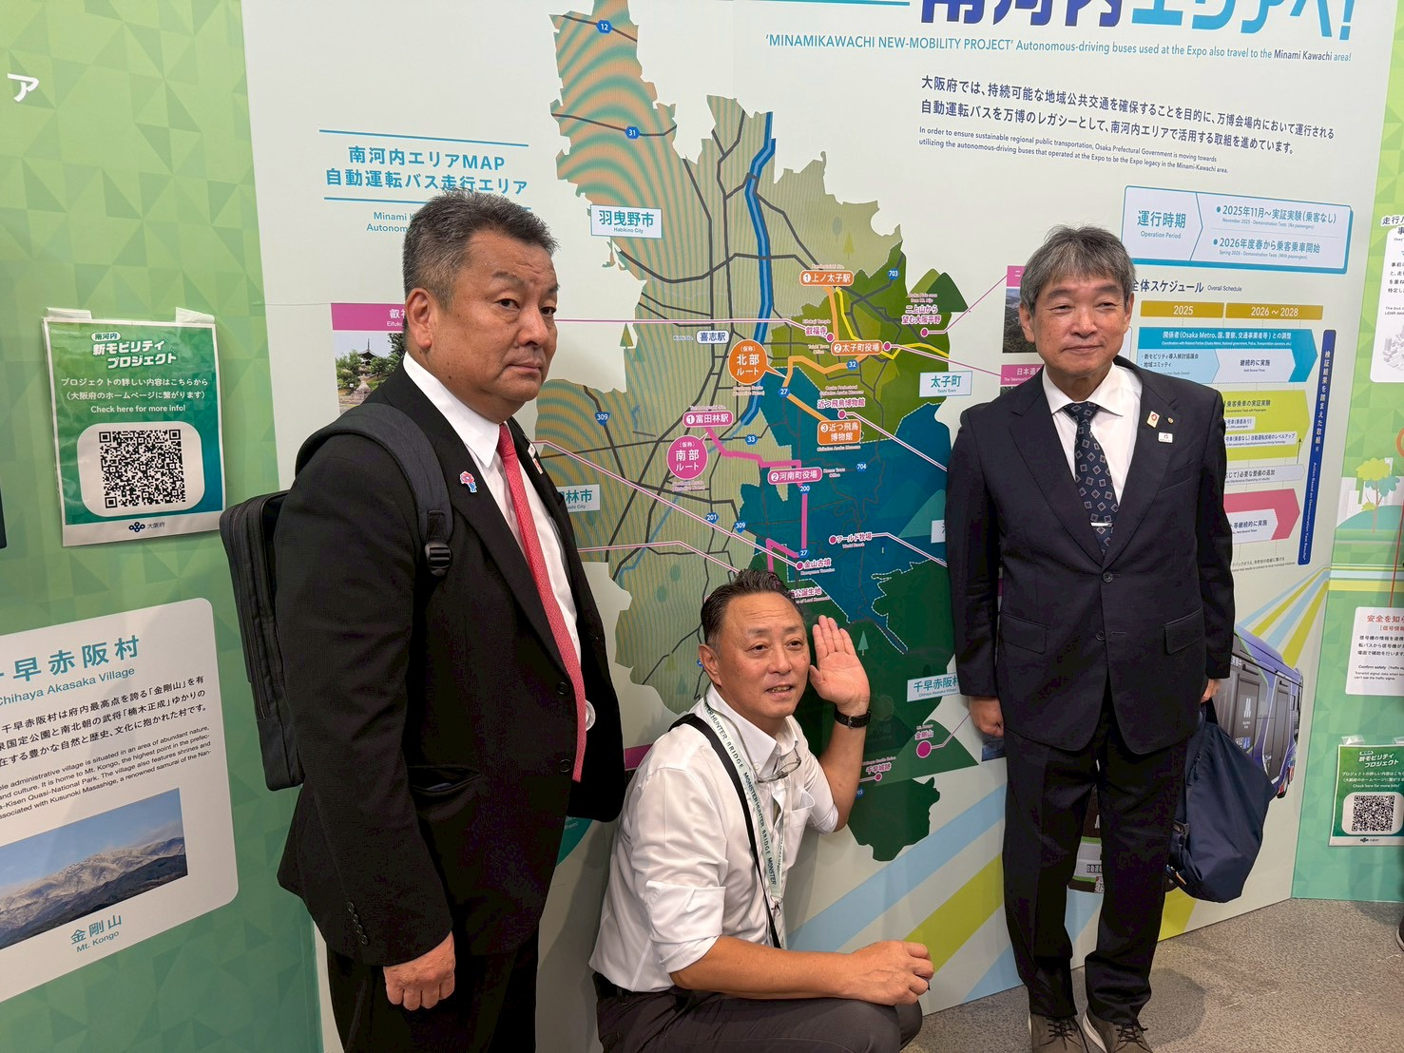
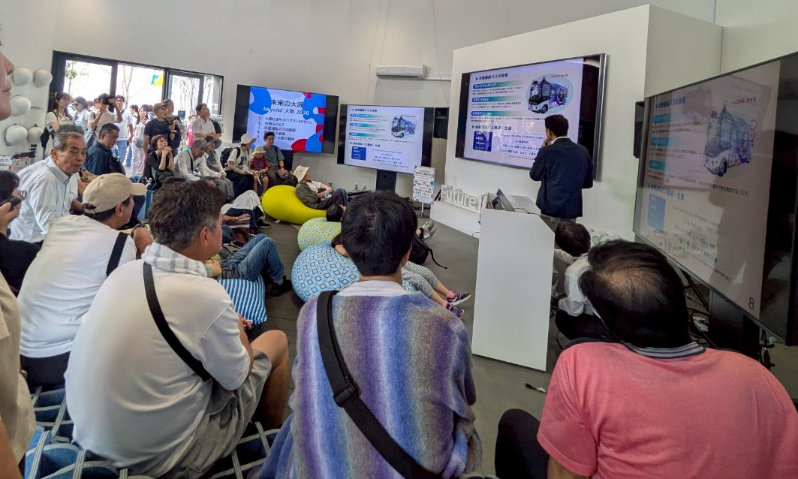
４．機運醸成の取組＜報告＞（万博における出展）
■「フューチャーライフヴィレッジ」における出展及びステージ出演
出展及びステージ出演において、万博のレガシーを活用した南河内地域における自動運転バスの取組
（「南河内新モビリティプロジェクト」）をパネルや映像などにより、来場者の方に視聴、体感いただいた
＜出展概要＞
ブース来場者数 約5,200人
出展時期：10月7日（火）から13日（月）
出展パネル（壁面）
• 南河内新モビリティプロジェクトの紹介
• バス搭載のカメラを用いてリアルタイムにパネル見物者を投影
• 虫眼鏡のライトで、南河内地域の特産品を発見
• 動画放映（自動運転に関する映像、南河内地域の紹介）
体験型
体験型
ブース出展の様子
＜ステージ出演＞
出演日時：10月11日（土） 14時から14時30分
出演内容
• 南河内新モビリティプロジェクトの説明
• 自動運転に関する映像、自動運転バスクイズ
ステージ出演の様子
9

Slide 12
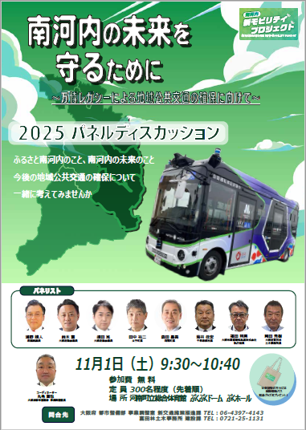

４．機運醸成の取組＜案内＞（南河内地域内イベント）
■パネルディスカッション（河南町「秋の文化祭典」とコラボ）
※前回の協議会において、実施について確認済
開催日時：11月1日（土） 9時30分から10時40分
開催場所：河南町立総合体育館 ぷくぷくドーム ぷくホール
内容：南河内の未来を守るために
～万博レガシーによる地域公共交通の確保に向けて～
パネリスト
浦野衆議院議員、鈴木大阪府議会議員、須田大阪府議会議員
田中太子町長、森田河南町長、菊井千早赤阪村長
福田大阪市高速電気軌道株式会社執行役員
岡田大阪府富田林土木事務所長
コーディネーター
丸毛大阪府都市整備部事業調整室長
開催フライヤー
■新モビFESTA （府民文化部「南河内フルーツマラニック」とコラボ）
開催日時：11月8日（土） 10時30分から11時45分
※ブース出展は、10時から16時
開催場所：富田林市石川河川敷西グラウンド
内容：ロゴマークのお披露目イベント
ブース出展（自動運転クイズ、グッズ配布）
主な出席者：大阪府知事、森岡副知事、地元選出府議
開催フライヤー
10

